Slide 1


Bài 3. HAI ĐƯỜNG THẲNG SONG SONG
II. DẤU HIỆU NHẬN BIẾT HAI ĐƯỜNG THẲNG SONG SONG
So sánh các cặp góc ở mỗi hình. Nhận xét gì về vị trí của các cặp góc đó
Quan sát các hình $38a,38b,38c$ . Đoán xem các đường thẳng nào song song với nhau:

Slide 2

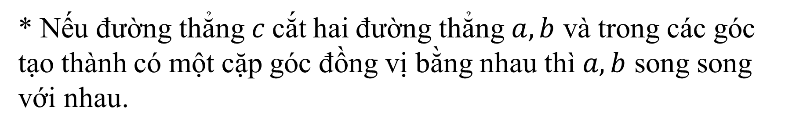
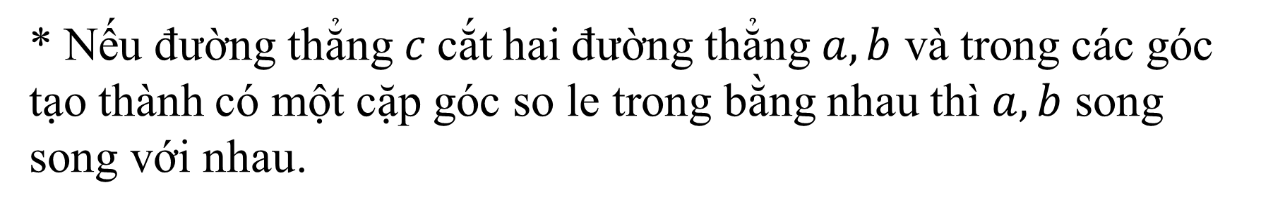
* Nếu đường thẳng$c$cắt hai đường thẳng $a,b$ và trong các góc tạo thành có một cặp góc đồng vị bằng nhau thì $a,b$ song song với nhau.
Ta thừa nhận những dấu hiệu sau để nhận biết hai đường thẳng song song:
* Nếu đường thẳng$c$cắt hai đường thẳng $a,b$ và trong các góc tạo thành có một cặp góc so le trong bằng nhau thì $a,b$ song song với nhau.

Slide 3

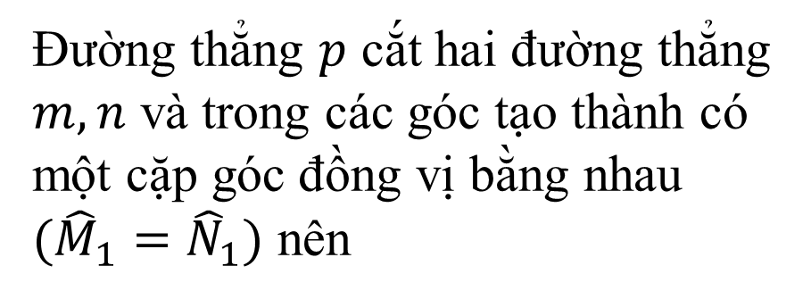

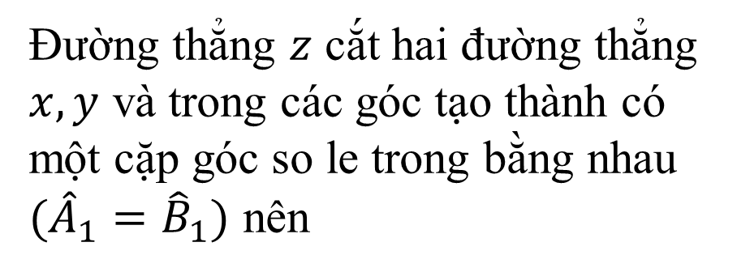

Ví dụ 2: Quan sát các hình $39a,39b$ và giải thích tại sao
Hình $39a$
Hình $39b$
Đường thẳng $p$ cắt hai đường thẳng $m,n$ và trong các góc tạo thành có một cặp góc đồng vị bằng nhau $({\hat{M}}_{1}={\hat{N}}_{1})$ nên
Đường thẳng $z$ cắt hai đường thẳng $x,y$ và trong các góc tạo thành có một cặp góc so le trong bằng nhau $({\hat{A}}_{1}={\hat{B}}_{1})$ nên

Slide 4


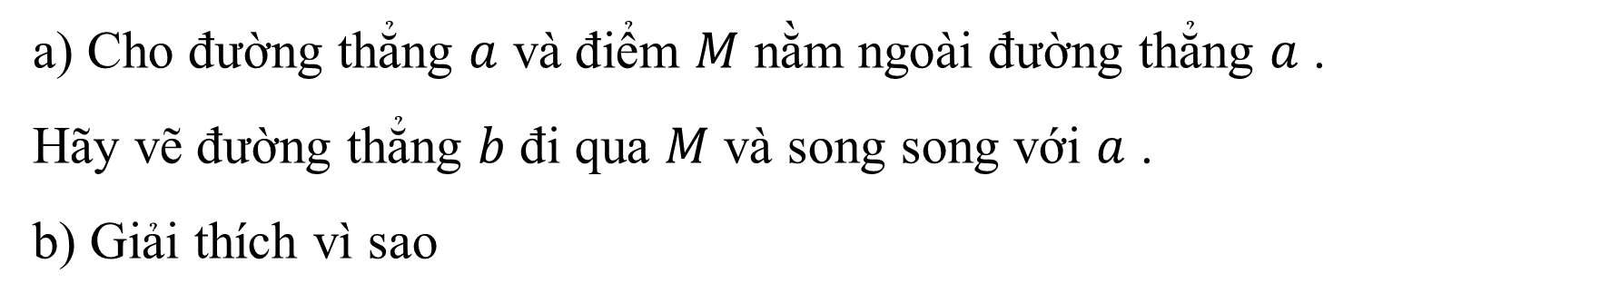
a) Cho đường thẳng $a$ và điểm $M$ nằm ngoài đường thẳng $a$ .
Hãy vẽ đường thẳng $b$ đi qua $M$ và song song với $a$ .
b) Giải thích vì sao

Slide 5

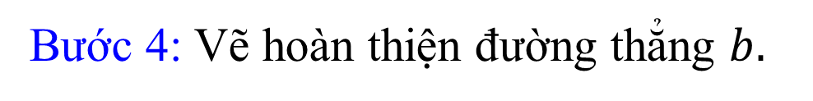
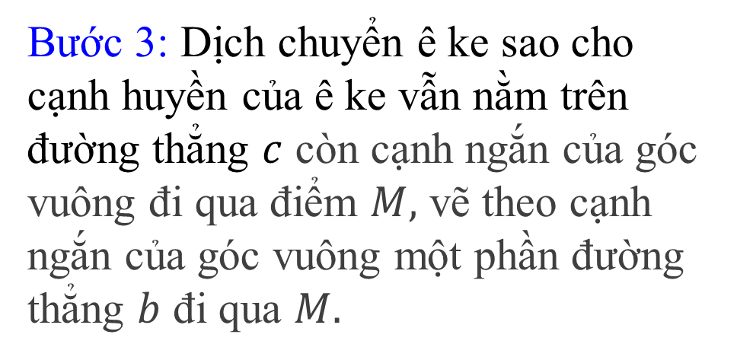
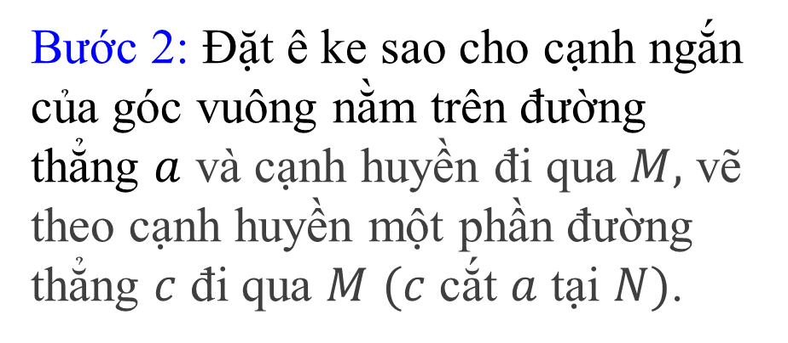
a) Cách vẽ
Bước 1: Vẽ đường thẳng $a$ và điểm $M$ không thuộc $a$.
Bước 2: Đặt ê ke sao cho cạnh ngắn của góc vuông nằm trên đường thẳng $a$ và cạnh huyền đi qua $M,$ vẽ theo cạnh huyền một phần đường thẳng $c$ đi qua $M$ $(c$ cắt $a$ tại $N)$.
M
.
b
Bước 3: Dịch chuyển ê ke sao cho cạnh huyền của ê ke vẫn nằm trên đường thẳng $c$ còn cạnh ngắn của góc vuông đi qua điểm $M,$ vẽ theo cạnh ngắn của góc vuông một phần đường thẳng $b$ đi qua $M.$
c
N
Bước 4: Vẽ hoàn thiện đường thẳng $b.$

Slide 6
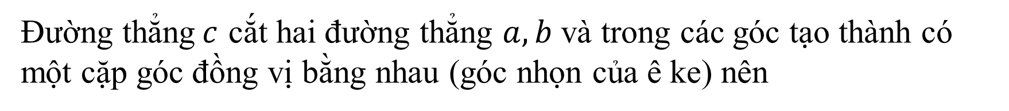
b) Giải thích vì sao
c
b
a
Đường thẳng$c$ cắt hai đường thẳng $a,b$ và trong các góc tạo thành có một cặp góc đồng vị bằng nhau (góc nhọn của ê ke) nên

Slide 7
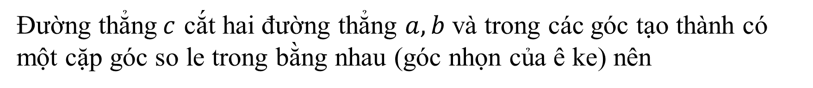
Cách khác
M
•
b
Đường thẳng$c$ cắt hai đường thẳng $a,b$ và trong các góc tạo thành có một cặp góc so le trong bằng nhau (góc nhọn của ê ke) nên

Slide 8
Nhận xét: Qua một điểm ở ngoài một đường thẳng luôn có một đường thẳng song song với đường thẳng đó

Slide 9


Bài 3. HAI ĐƯỜNG THẲNG SONG SONG
III. TIÊN ĐỀ EUCLID VỀ ĐƯỜNG THẲNG SONG SONG
Bài tập: - Cho $M∉a$, vẽ đường thẳng $b$ đi qua $M$ và
- Vẽ được bao nhiêu đường thẳng như vậy?
$M∉a.$Đường thẳng $b$ đi qua $M$ và là duy nhất.

Slide 10
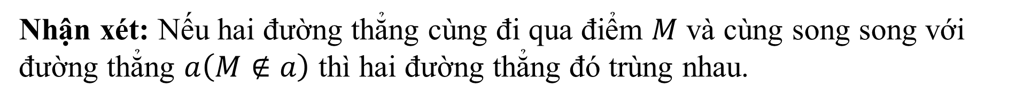
Bài 3. HAI ĐƯỜNG THẲNG SONG SONG
III. TIÊN ĐỀ EUCLID VỀ ĐƯỜNG THẲNG SONG SONG
Qua một điểm ở ngoài một đường thẳng chỉ có một đường thẳng song song với đường thẳng đó.
Nhận xét: Nếu hai đường thẳng cùng đi qua điểm $M$ và cùng song song với đường thẳng $a\left(M∉a\right)$ thì hai đường thẳng đó trùng nhau.

Slide 11

Hoạt động 3
Luyện tập

Slide 12

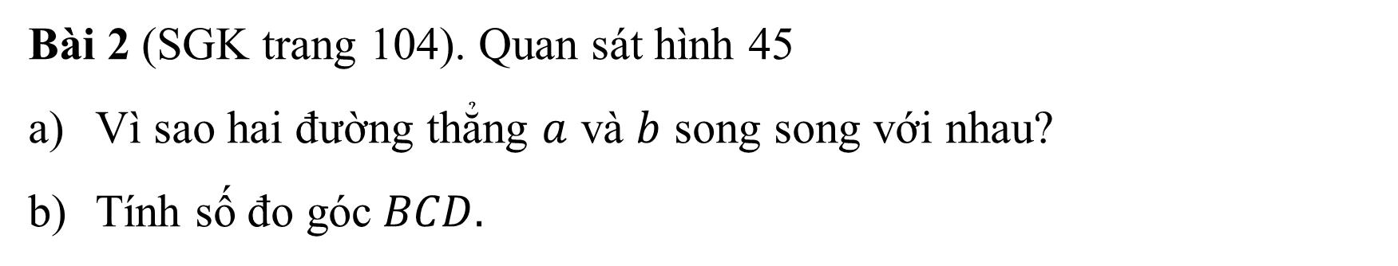

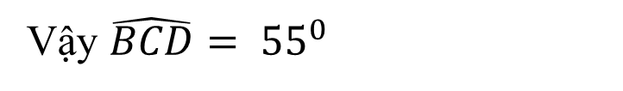
Bài 2 (SGK trang 104). Quan sát hình 45
Vì sao hai đường thẳng $a$ và $b$ song song với nhau?
Tính số đo góc$BCD.$
Bài giải:
a) ${\hat{A}}_{1}={180}^{0}−{117}^{0}={63}^{0}$ (Vì hai góc kề bù)
$$⇒{\hat{D}}_{1}={\hat{A}}_{1}={63}^{0}$$
(Vì hai góc so le trong bằng nhau)
b) Ta có
$⇒ {\hat{B}}_{1}={\hat{C}}_{1}={55}^{0}$ (Vì hai góc so le trong)
Vậy $\hat{BCD}= {55}^{0}$

